Slide 1




ΜΑΘΗΜΑ 5
Η υπολογιστική σκέψη ως εργαλείο ένταξης για μειονεκτούντες ενήλικες
Το έργο Computational Seniors συγχρηματοδοτείται από την Ευρωπαϊκή Ένωση. Οι απόψεις και οι απόψεις που εκφράζονται σε αυτό το έγγραφο δεσμεύονται μόνο για τους συγγραφείς και δεν αντικατοπτρίζουν απαραίτητα εκείνες της Ευρωπαϊκής Ένωσης ή της Ισπανικής Υπηρεσίας για τη Διεθνοποίηση της Εκπαίδευσης (SEPIE). Ούτε η Ευρωπαϊκή Ένωση ούτε ο Εθνικός Οργανισμός SEPIE μπορούν να θεωρηθούν υπεύθυνοι για αυτά.

Slide 2


ΚΑΛΩΣ ΗΡΘΑΤΕ ΣΤΟ ΜΑΘΗΜΑ 5
Σε αυτό το μάθημα, θα διερευνήσουμε πώς η Υπολογιστική Σκέψη μπορεί να χρησιμεύσει ως ένα ισχυρό εργαλείο για την προώθηση της ψηφιακής ένταξης μεταξύ των μειονεκτούντων ενηλίκων. Καθώς η τεχνολογία ενσωματώνεται όλο και περισσότερο στην καθημερινή ζωή, η ΥΣ προσφέρει έναν δομημένο τρόπο για να βοηθήσει τους μαθητές να πλοηγηθούν στις ψηφιακές προκλήσεις με αυτοπεποίθηση και ανεξαρτησία.
Θα εξετάσουμε πώς να υποστηρίξουμε τον ψηφιακό γραμματισμό σε ηλικιωμένους ενήλικες κατανοώντας το ψηφιακό χάσμα, αντιμετωπίζοντας τα μαθησιακά εμπόδια και προσαρμόζοντας τις στρατηγικές διδασκαλίας στις ανάγκες τους.
Θα μάθετε επίσης πώς να προσαρμόζετε τη διδασκαλία ΥΣ σε διαφορετικά στυλ μάθησης και πολιτιστικά πλαίσια, καθιστώντας την χωρίς αποκλεισμούς και σχετική για όλους τους ενήλικες εκπαιδευόμενους.
Χρησιμοποιήστε αυτό το μάθημα για να σχεδιάσετε δραστηριότητες ΥΣ
χωρίς αποκλεισμούς που βοηθούν τους μειονεκτούντες ενήλικες
να ξεπεράσουν τα ψηφιακά εμπόδια και να συμμετάσχουν με μεγαλύτερη αυτοπεποίθηση στον σημερινό κόσμο που βασίζεται στην τεχνολογία.

Slide 3
ΔΟΜΗ ΤΟΥ ΜΑΘΗΜΑΤΟΣ
Ενότητα 1. Ψηφιακός γραμματισμός για ηλικιωμένους: ξεπερνώντας τις προκλήσεις της τεχνολογικής προόδου
Ενότητα 3. Προσαρμογή της υπολογιστικής σκέψης για διαφορετικούς ενήλικες εκπαιδευόμενους
Πώς να προσαρμόσετε την Υπολογιστική Σκέψη για διαφορετικούς ενήλικες εκπαιδευόμενους
Μέθοδοι προσαρμογής εννοιών για την κάλυψη των ποικίλων αναγκών των εκπαιδευομένων
Παραδείγματα πρακτικών δραστηριοτήτων
Κατανόηση του ψηφιακού χάσματος στην ανώτερη εκπαίδευση
Τι κάνει τη μάθηση αποτελεσματική για τους ηλικιωμένους;
Ο ρόλος του εκπαιδευτικού στην προώθηση του ψηφιακού γραμματισμού
Ενότητα 4. Μελέτες περίπτωσης και δραστηριότητες
Ενότητα 2. Ο ρόλος των εκπαιδευτών ενηλίκων στην ενσωμάτωση της προσέγγισης ΥΣ
Πραγματικά παραδείγματα ΥΣ
Διαδραστικές ασκήσεις για να εξερευνήσετε και να εφαρμόσετε όσα έχετε μάθει σε αυτή την ενότητα
Διευκόλυνση του ψηφιακού γραμματισμού, όχι μόνο των δεξιοτήτων πληροφορικής
Αντιμετώπιση των μοναδικών αναγκών των ενήλικων εκπαιδευομένων
Προώθηση της ενεργού και ουσιαστικής συμμετοχής

Slide 4
Κατανοήσει τις δυνατότητες της υπολογιστικής σκέψης ως εργαλείο για την κοινωνική ένταξη και ενδυνάμωση των μειονεκτούντων ενηλίκων.
Στο τέλος του μαθήματος, ο εκπαιδευόμενος θα είναι σε θέση να...
Μαθησιακά αποτελέσματα
Προσδιορίσει πώς να προσαρμόσει τις έννοιες της υπολογιστικής σκέψης για να καλύψετε τις συγκεκριμένες ανάγκες των μειονεκτουσών ή περιθωριοποιημένων ομάδων.
Προσδιορίσει το ρόλο της υπολογιστικής σκέψης στη γεφύρωση του ψηφιακού χάσματος και στην παροχή νέων ευκαιριών για απασχόληση και προσωπική ανάπτυξη των ενήλικων εκπαιδευομένων.
Δείξει πώς να σχεδιάσετε εκπαιδευτικές προσεγγίσεις χωρίς αποκλεισμούς που καθιστούν την υπολογιστική σκέψη προσβάσιμη σε όλους τους ενήλικες εκπαιδευόμενους, ανεξάρτητα από το υπόβαθρό τους.

Slide 5

ΣΚΟΠΟΣ και ΣΤΟΧΟΣ ΜΑΘΗΜΑΤΟΣ
ΣΚΟΠΟΣ:
Να διερευνήσει πώς η Υπολογιστική Σκέψη μπορεί να χρησιμοποιηθεί ως εργαλείο για την προώθηση της ψηφιακής ένταξης μεταξύ των μειονεκτούντων ενήλικων εκπαιδευομένων, προωθώντας βασικές ψηφιακές, γνωστικές και συνεργατικές δεξιότητες.
ΣΤΟΧΟΙ:
Κατανόηση της σημασίας του ψηφιακού γραμματισμού για μειονεκτούντες ενήλικες και τη σύνδεσή του με την ΥΣ.
Προσδιορισμός στρατηγικών χωρίς αποκλεισμούς που μπορούν να υιοθετήσουν οι εκπαιδευτές για να υποστηρίξουν την ανάπτυξη της ΥΣ στην εκπαίδευση ενηλίκων.
Διερεύνηση του τρόπου με τον οποίο η ΥΣ μπορεί να προσαρμοστεί σε ποικίλες μαθησιακές ανάγκες και να συμβάλει στη γεφύρωση του ψηφιακού χάσματος.

Slide 6

ΕΝΟΤΗΤΑ 1
Ψηφιακός γραμματισμός για ηλικιωμένους: ξεπερνώντας τις προκλήσεις της τεχνολογικής προόδου
6

Slide 7


Η πιο αποτελεσματική μάθηση συμβαίνει όταν οι ενήλικες συμμετέχουν ενεργά στη διαδικασία και βλέπουν τη συνάφεια με τη ζωή τους

Slide 8

Κατανόηση του ψηφιακού χάσματος στην ανώτερη εκπαίδευση
Στον σημερινό ταχέως μεταβαλλόμενο κόσμο, οι ψηφιακές δεξιότητες καθίστανται απαραίτητες σε κάθε πτυχή της ζωής. Οι ηλικιωμένοι που συχνά αποκλείονται από την τεχνολογική πρόοδο, μπορεί να αισθάνονται χαμένοι και απομονωμένοι.
Πολλοί ηλικιωμένοι γνωρίζουν ότι ο κόσμος αλλάζει, ότι η τεχνολογική και επιστημονική πρόοδος δημιουργεί εντελώς νέα εργαλεία και μεθόδους χρήσης τους και ότι οι τρόποι αντίδρασης στην πραγματικότητα που έχουν μάθει και αναπτύξει οι ηλικιωμένοι μπορεί να έχουν καταστεί άχρηστοι.
Εξ ου και η ανάγκη για γνώση σχετικά με το πώς να βρει κανείς το δρόμο του σε αυτή την πραγματικότητα, λαμβάνοντας υπόψη τις ατομικές περιστάσεις κάθε ατόμου.

Slide 9
Κατανόηση του ψηφιακού χάσματος στην ανώτερη εκπαίδευση
Οι εκπαιδευτικές ευκαιρίες που διατίθενται στους ηλικιωμένους αναπτύσσουν τα πάθη και τα ενδιαφέροντά τους. Αν και ανταποκρίνεται επίσης στην τεχνική και πολιτιστική πρόοδο, αυτό είναι μόνο ένα μικρό κλάσμα των δραστηριοτήτων που αποσκοπούν στην προετοιμασία των ηλικιωμένων για την προοδευτική ψηφιοποίηση και την αυξανόμενη σημασία των σύγχρονων τεχνολογιών στην καθημερινή ζωή.
Παρόλο που κάθε νέα γενιά ηλικιωμένων είναι καλύτερα προετοιμασμένη όσον αφορά την ψηφιακή ικανότητα, δεν είναι δύσκολο να δούμε ότι η τεχνολογική πρόοδος είναι πολύ πιο μπροστά από τις γνωστικές ικανότητες των ηλικιωμένων. Αυτό οφείλεται στις ψυχοσωματικές συνθήκες που καθορίζουν τη διαδικασία γήρανσης.
Αυτός είναι ο λόγος για τον οποίο είναι τόσο σημαντικό – ιδίως στη μη τυπική και άτυπη εκπαίδευση των ενηλίκων, συμπεριλαμβανομένων των ηλικιωμένων – να προσαρμοστούν οι μέθοδοι και οι μορφές εκπαίδευσης στις συνθήκες και τις ικανότητες αντίληψης των ηλικιωμένων.

Slide 10
Τι κάνει τη μάθηση αποτελεσματική για τους ηλικιωμένους;
Οι ενήλικες μαθαίνουν αποτελεσματικά μέσω της πρακτικής, της εμπειρίας και της ανεξάρτητης επίλυσης προβλημάτων. Η αποτελεσματικότητα αυτής της μεθόδου εκπαίδευσης ενηλίκων τονίζεται από τη γεραγωγία (εκπαιδευτική γεροντολογία, παιδαγωγική της γήρανσης), η οποία δίνει έμφαση στη χρήση μεθόδων στην εκπαίδευση ενηλίκων που διαφέρουν από εκείνες που χρησιμοποιούνται συνήθως στην παιδαγωγική.
Στόχος είναι η χρήση μεθόδων κατάλληλων για τη σωστή προσαρμογή στο γήρας και τις αντικειμενικές γνωστικές αλλαγές και λειτουργίες της ζωής που το χαρακτηρίζουν. Όσο πιο ηλικιωμένοι είναι, όσο πιο έμπειροι είναι, τόσο πιο συχνά επηρεάζονται από προβλήματα βραχυπρόθεσμης μνήμης. Η προτιμώμενη μέθοδος εκπαίδευσης των ενηλίκων, και ιδίως των ηλικιωμένων, είναι οι ενεργές μέθοδοι και οι εξατομικευμένες μορφές μάθησης, οι οποίες τους επιτρέπουν να προσαρμόζουν το ρυθμό μάθησης στις δικές τους συνθήκες και να αντλούν από τη δική τους εμπειρία ζωής.

Slide 11
Ο ρόλος του εκπαιδευτικού στην προώθηση του ψηφιακού γραμματισμού
Η πανταχού παρουσία των ψηφιακών τεχνολογιών αλλάζει τη φύση των προβλημάτων που αντιμετωπίζουν καθημερινά οι ενήλικες, συμπεριλαμβανομένων των ηλικιωμένων. Κατά την αναζήτηση λύσεων, πρέπει να αναλύσουν πολύπλοκες πληροφορίες, να συγκρίνουν πολλά διαφορετικά δεδομένα και να χρησιμοποιήσουν τεχνολογικές συσκευές. Αυτό είναι όπου η υπολογιστική σκέψη είναι χρήσιμη, διδάσκοντας λογική συλλογιστική και επιτρέποντας την αποτελεσματική επίλυση προβλημάτων σε διάφορους τομείς της ζωής.
Σε μια τέτοια εκπαίδευση, όπως περιγράφεται παραπάνω, ο ρόλος του εκπαιδευτικού πρέπει επίσης να αλλάξει: από δάσκαλος, λέκτορας, εμπειρογνώμονας σε εκπαιδευτή και ακόμη περισσότερο - μέντορας, δάσκαλος, διευκολυντής που χρησιμοποιεί τέτοιες μεθόδους - γνωστές από την παιδαγωγική και την ανδραγωγική - που είναι σε θέση να εξασφαλίσουν την ανθεκτικότητα των εκπαιδευτικών αποτελεσμάτων των ηλικιωμένων.

Slide 12
Επιθυμητά αποτελέσματα της εκπαίδευσης ενηλίκων
Αναζητώντας την αλήθεια
Η θεωρία της εκπαίδευσης ενηλίκων περιγράφει ένα σύνολο επιθυμητών αποτελεσμάτων που επικεντρώνονται στην ενίσχυση της μαθησιακής διαδικασίας και στην αντιμετώπιση των αναγκών και των εμπειριών των ενήλικων εκπαιδευομένων.
Οι ώριμοι ενήλικες επικεντρώνονται στην κατανόηση της βασικής αιτίας μιας κατάστασης για να βρουν μόνιμες λύσεις
04
Αυτογνωσία
Προσωπικότητα
Η κατανόηση των αναγκών και των στόχων των ενηλίκων προάγει την αυτογνωσία και την ανάπτυξη
Επικεντρωθείτε στα δικά τους δυνατά σημεία και μάθετε δεξιότητες που ευθυγραμμίζονται με τους στόχους τους για να αξιοποιήσουν πλήρως τις δυνατότητές τους
01
05
Παγκόσμια ιθαγένεια
Βασικές αξίες
Μάθετε να σέβεστε τις διαφορετικές απόψεις, να προωθείτε την ενσυναίσθηση και να υποστηρίζετε τους άλλους
02
06
Οι ενήλικες πρέπει να σέβονται και να κατανοούν τις κοινές αξίες που ενώνουν την κοινωνία τους
Θετική στάση
Κοινωνική τάξη
Η αποδοχή της αλλαγής χτίζει ανθεκτικότητα και μετατρέπει κάθε στιγμή σε ευκαιρία μάθησης
Οι ενήλικες πρέπει να συνεισφέρουν στην κοινωνία κατανοώντας τους κανόνες της και επιδεικνύοντας ευφυΐα για θετική αλλαγή
03
07

Slide 13


Διαφοροποίηση στην εκπαίδευση ενηλίκων
Η ΥΣ μπορεί να προσαρμοστεί για να υποστηρίξει ενήλικες εκπαιδευόμενους με διαφορετικό υπόβαθρο, διαφορετικά επίπεδα ψηφιακού γραμματισμού και διαφορετικά στυλ μάθησης. Δεν έχουν όλοι οι μαθητές το ίδιο επίπεδο άνεσης με την τεχνολογία και οι στρατηγικές ΥΣ θα πρέπει να είναι προσβάσιμες σε όλους, ανεξάρτητα από την εμπειρία τους με ψηφιακά εργαλεία. Με τη διαφοροποίηση της διδασκαλίας, μπορείτε να διασφαλίσετε ότι οι μαθητές ασχολούνται με τις έννοιες ΥΣ με τρόπους που ευθυγραμμίζονται με τις ικανότητές τους. Αυτή η ευελιξία προωθεί ένα μαθησιακό περιβάλλον χωρίς αποκλεισμούς, όπου όλοι οι ενήλικες, συμπεριλαμβανομένων εκείνων με περιορισμένο ψηφιακό γραμματισμό, μπορούν να αναπτύξουν βασικές δεξιότητες επίλυσης προβλημάτων και κριτικής σκέψης.
Βασικές στρατηγικές διαφοροποίησης:
Αξιολογήστε τις ατομικές ανάγκες
Χρησιμοποιήστε πολλαπλές μεθόδους διδασκαλίας
Παρέχετε ευέλικτες επιλογές
Προσαρμογή ρυθμού
Κατανοήστε τις γνώσεις, τους στόχους και τις προκλήσεις τους για να προσαρμόσετε αποτελεσματικά τις οδηγίες.
Κατανοήστε τις γνώσεις, τους στόχους και τις προκλήσεις τους για να προσαρμόσετε αποτελεσματικά τις οδηγίες.
Προσφέρετε ευελιξία στο ρυθμό μάθησης, δίνοντας στους μαθητές την ευκαιρία να προχωρήσουν με τη δική τους ταχύτητα.
Επιτρέψτε τους να επιλέξουν θέματα έργου ή να επιδείξουν κατανόηση με διάφορους τρόπους.
Η ΥΣ είναι μια μεθοδολογία που προωθεί την ένταξη, επιτρέποντας στους εκπαιδευτικούς να προσαρμόζουν τις στρατηγικές μάθησης σε διαφορετικές ικανότητες, υπόβαθρα και επίπεδα εμπειρίας. Προσαρμόζοντας τη διδασκαλία στις ατομικές ανάγκες, η ΥΣ καθιστά τη μάθηση προσβάσιμη για όλους, συμπεριλαμβανομένων εκείνων με χαμηλό ψηφιακό γραμματισμό ή διαφορετικά στυλ μάθησης.

Slide 14


Παρακολουθείτε; Δοκιμάστε αυτήν τη γρήγορη ερώτηση για να ενισχύσετε όσα έχετε μάθει
Ποια από τις παρακάτω ΔΕΝ αποτελεί συνιστώμενη προσέγγιση για τους εκπαιδευτές κατά την προσαρμογή των μεθόδων διδασκαλίας τους για ενήλικες μαθητές μεγαλύτερης ηλικίας;
Α) Προσαρμογή του ρυθμού και επίδειξη υπομονής
Β) Χρήση πολυτροπικών στρατηγικών μάθησης
Γ) Αγνόηση φόβων και άγχους που σχετίζονται με τη μάθηση
Δ) Εξασφάλιση προσβασιμότητας και συμπερίληψης
14
Notes:
Answers are:
1-a
2-b
3-c
4-a
5-b

Slide 15
ΕΝΟΤΗΤΑ 2
Ο ρόλος των εκπαιδευτών ενηλίκων στην ενσωμάτωση της προσέγγισης ΥΣ
15

Slide 16
Οι εκπαιδευτές και οι εκπαιδευτικοί διαδραματίζουν ζωτικό ρόλο στη γεφύρωση του ψηφιακού χάσματος για τους ηλικιωμένους και στην ενδυνάμωσή τους ώστε να συμμετέχουν ενεργά στον σημερινό ψηφιακό κόσμο.
Οι αρμοδιότητές τους εκτείνονται πέρα από την απλή τεχνική διδασκαλία. Πρέπει να καλλιεργούν γνήσιο ψηφιακό γραμματισμό και να χρησιμοποιούν μια παιδαγωγική προσέγγιση ενημερωμένη από την Υπολογιστική Σκέψη.

Slide 17
Ο ρόλος των εκπαιδευτών ενηλίκων στην ενσωμάτωση της προσέγγισης ΥΣ
Διευκόλυνση του ψηφιακού γραμματισμού, όχι μόνο των δεξιοτήτων πληροφορικής
Αντιμετώπιση των μοναδικών αναγκών των ενήλικων εκπαιδευομένων, ιδίως των ηλικιωμένων
Προώθηση της ενεργού και ουσιαστικής συμμετοχής
Η εστίαση δεν πρέπει να είναι μόνο στο πώς να χρησιμοποιήσετε την τεχνολογία, αλλά στο γιατί και πότε.
Οι εκπαιδευτές πρέπει να προσαρμόσουν τις μεθόδους διδασκαλίας τους, λαμβάνοντας υπόψη τις ειδικές προκλήσεις που αντιμετωπίζουν οι ενήλικες εκπαιδευόμενοι, ιδίως οι ηλικιωμένοι.
Με την προώθηση της ενεργητικής μάθησης και όχι της παθητικής δραστηριότητας, όπως η απλή ακρόαση μιας διάλεξης ή η παρακολούθηση μιας επίδειξης, οι εκπαιδευτές μπορούν να διασφαλίσουν ότι οι ηλικιωμένοι όχι μόνο αποκτούν ψηφιακές δεξιότητες αλλά και αναπτύσσουν την αυτοπεποίθηση και την ικανότητα να χρησιμοποιούν την τεχνολογία ουσιαστικά στην καθημερινή τους ζωή.

Slide 18

Αντιμετώπιση των μοναδικών αναγκών των ενήλικων εκπαιδευομένων
Οι εκπαιδευτές πρέπει να προσαρμόσουν τις μεθόδους διδασκαλίας τους, λαμβάνοντας υπόψη τις ειδικές προκλήσεις που αντιμετωπίζουν οι ενήλικες εκπαιδευόμενοι, ιδίως οι ηλικιωμένοι:
Ρυθμός και υπομονή
Η μάθηση πρέπει να είναι σταδιακή και προσαρμοσμένη στους ατομικούς ρυθμούς μάθησης. Οι εκπαιδευτές πρέπει να είναι υπομονετικοί, παρέχοντας άφθονο χρόνο για πρακτική και επανάληψη.
Πολυτροπική μάθηση
Χρησιμοποιήστε μια ποικιλία μεθόδων μάθησης (οπτικά βοηθήματα, πρακτικές δραστηριότητες, ομαδικές συζητήσεις) για να καλύψετε διαφορετικά στυλ μάθησης και να αντιμετωπίσετε πιθανές γνωστικές αλλαγές που σχετίζονται με την ηλικία.
Προσβασιμότητα και συμμετοχικότητα
Βεβαιωθείτε ότι όλα τα υλικά είναι προσβάσιμα, χρησιμοποιώντας σαφείς γραμματοσειρές, κατάλληλα επίπεδα ήχου και παρέχοντας εναλλακτικές μορφές (μεγάλα γράμματα, ηχητικές εκδόσεις) ανάλογα με τις ανάγκες.
Αντιμετώπιση φόβων και ανησυχιών
Πολλοί ενήλικες μαθητές (ειδικά ηλικιωμένοι) προσεγγίζουν την τεχνολογία με ανησυχία. Οι εκπαιδευτές πρέπει να δημιουργήσουν ένα ασφαλές και υποστηρικτικό μαθησιακό περιβάλλον που ενθαρρύνει την εξερεύνηση και τον πειραματισμό χωρίς κριτική.

Slide 19
Προώθηση της ενεργού και ουσιαστικής συμμετοχής
Η κατάρτιση σε ψηφιακές ικανότητες δεν θα πρέπει να θεωρείται παθητική δραστηριότητα. Οι εκπαιδευτές πρέπει να:
Προσαρμογή της μάθησης με βάση τα συμφραζόμενα
Συσχετίζουν τις ψηφιακές δεξιότητες με τα ενδιαφέροντα και την καθημερινή ζωή των ενήλικων εκπαιδευομένων. Για παράδειγμα, δείξτε πώς η χρήση του διαδικτύου μπορεί να τους βοηθήσει να συνδεθούν με την οικογένειά τους, να έχουν πρόσβαση σε πληροφορίες υγειονομικής περίθαλψης ή να ασχοληθούν με χόμπι.
Ενθαρρύνετε τη συνεργασία
Προωθούν τη μάθηση από ομοτίμους και των ομαδικών δραστηριοτήτων. Αυτό μπορεί να συμβάλει στην οικοδόμηση εμπιστοσύνης και στην παροχή αμοιβαίας υποστήριξης μεταξύ των εκπαιδευομένων.
Γιορτάστε τις επιτυχίες
Αναγνωρίζουν και γιορτάζουν τακτικά την πρόοδο των ενήλικων εκπαιδευομένων, ενισχύοντας την αίσθηση της ολοκλήρωσης και ενθαρρύνοντας τη συνεχή μάθηση.
Συνεχής υποστήριξη
Παρέχουν συνεχή υποστήριξη και πόρους πέρα από το αρχικό πρόγραμμα κατάρτισης. Αυτό μπορεί να περιλαμβάνει ηλεκτρονική βοήθεια, τακτικά εργαστήρια ή ομάδες υποστήριξης που βασίζονται στην κοινότητα.

Slide 20
ΕΝΟΤΗΤΑ 3
Προσαρμογή της υπολογιστικής σκέψης για διαφορετικούς ενήλικες εκπαιδευόμενους
20

Slide 21
Αυτή η ενότητα επικεντρώνεται στην προσαρμογή της διδασκαλίας ΥΣ για να καλύψει τις ποικίλες ανάγκες των ενήλικων εκπαιδευομένων.
Θα διερευνήσουμε στρατηγικές για την προσαρμογή των εννοιών ΥΣ, την ενσωμάτωση της πολιτιστικής συνάφειας και την προσαρμογή διαφορετικών στυλ μάθησης για τη δημιουργία ελκυστικών και αποτελεσματικών μαθησιακών εμπειριών για όλους.
Θα διερευνήσουμε πώς να κάνουμε την ΥΣ προσβάσιμη και σχετική για όλους τους ενήλικες εκπαιδευόμενους, ανεξάρτητα από το υπόβαθρο, το στυλ μάθησης ή την προηγούμενη εμπειρία τους με την τεχνολογία.
Οι καλύτεροι δάσκαλοι είναι εκείνοι που δείχνουν στους μαθητές τους πώς να σκέφτονται, όχι τι να σκέφτονται.

Slide 22

Πώς να προσαρμόσετε την Υπολογιστική Σκέψη για διαφορετικούς ενήλικες εκπαιδευόμενους
Όπως βλέπετε από τις προηγούμενες ενότητες, η Υπολογιστική Σκέψη είναι μια ισχυρή προσέγγιση επίλυσης προβλημάτων, αλλά η αποτελεσματικότητά της εξαρτάται από την προσβασιμότητα και τη συνάφεια για όλους τους ενήλικες εκπαιδευόμενους.
Για να εξασφαλίσετε την ένταξη και να μεγιστοποιήσετε τον αντίκτυπο, πρέπει να προσαρμόσετε τις έννοιες και τις δραστηριότητες ΥΣ για να καλύψετε τις ποικίλες ανάγκες των ενήλικων εκπαιδευομένων μας, ειδικά εάν εσείς, ως εκπαιδευτής, εργάζεστε με μειονεκτούντες ενήλικες (π.χ. οικονομικούς, κοινωνικούς, εκπαιδευτικούς κ.λπ.).

Slide 23



Πώς να προσαρμόσετε την Υπολογιστική Σκέψη για διαφορετικούς ενήλικες εκπαιδευόμενους
Για να γίνει αυτό, θα πρέπει να λάβετε υπόψη τουλάχιστον τις ακόλουθες πτυχές:
Προσαρμογή εννοιών
Πολιτιστική συνάφεια
Στυλ μάθησης και προτιμήσεις

Slide 24
Προσαρμογή της υπολογιστικής σκέψης για διαφορετικούς ενήλικες εκπαιδευόμενους
Προσαρμογή εννοιών
Πολιτιστική συνάφεια
Στυλ μάθησης και προτιμήσεις
Σημαίνει απλοποίηση πολύπλοκων εννοιών που είναι ζωτικής σημασίας για να καταστεί η ΥΣ προσβάσιμη σε διαφορετικούς ενήλικες εκπαιδευόμενους.
Σημαίνει την ενσωμάτωση πολιτισμικά σχετικών παραδειγμάτων και πλαισίων που είναι απαραίτητα για να καταστεί η ΥΣ ουσιαστική και ελκυστική για διαφορετικούς ενήλικες μαθητές.
Σημαίνει αναγνώριση διαφορετικών μορφών μάθησης που είναι καίριας σημασίας για την αποτελεσματική εκπαίδευση ΥΣ στη μαθησιακή διαδικασία για ενήλικες εκπαιδευόμενους.

Slide 25

Οι μέθοδοι για την προσαρμογή των εννοιών ώστε να ανταποκρίνονται στις ποικίλες ανάγκες των μαθητών
Κατακερματισμός πληροφοριών
Αναλύστε πολύπλοκες έννοιες σε μικρότερα, διαχειρίσιμα κομμάτια. Αντί να παρουσιάσετε ολόκληρο τον αλγόριθμο ταυτόχρονα, εισαγάγετέ τον βήμα προς βήμα, επιτρέποντας στους μαθητές να κατανοήσουν κάθε μέρος πριν προχωρήσουν.
Οπτικά βοηθήματα
Χρησιμοποιήστε οπτικά βοηθήματα όπως διαγράμματα, διαγράμματα ροής και κινούμενες εικόνες για να απεικονίσετε αφηρημένες έννοιες. Οι οπτικοί μαθητές θα επωφεληθούν ιδιαίτερα από αυτές τις αναπαραστάσεις.
Αναλογίες και παραδείγματα πραγματικού κόσμου
Συσχετίστε τις έννοιες της Υπολογιστικής Σκέψης με οικείες πραγματικές καταστάσεις. Για παράδειγμα, εξηγήστε τους αλγόριθμους χρησιμοποιώντας την αναλογία μιας συνταγής ή ενός συνόλου οδηγιών για τη συναρμολόγηση επίπλων.

Slide 26
Οι μέθοδοι για την προσαρμογή των εννοιών ώστε να ανταποκρίνονται στις ποικίλες ανάγκες των μαθητών
Αφήγηση και διήγηση
Χρησιμοποιήστε τεχνικές αφήγησης για να κάνετε τις πολύπλοκες έννοιες πιο ελκυστικές και αξέχαστες. Μια αφήγηση μπορεί να βοηθήσει τους μαθητές να συνδεθούν με τις πληροφορίες σε συναισθηματικό επίπεδο, βελτιώνοντας την κατανόηση και τη διατήρηση.
Πρακτικές δραστηριότητες
Εμπλέξτε τους μαθητές μέσω πρακτικών δραστηριοτήτων που τους επιτρέπουν να βιώσουν τις έννοιες της Υπολογιστικής Σκέψης με απτό τρόπο. Η δημιουργία διαδραστικών ιστοριών χρησιμοποιώντας προγραμματισμό βασισμένο σε μπλοκ ή ο σχεδιασμός διαγραμμάτων ροής για καθημερινές εργασίες μπορεί να κάνει τις έννοιες πιο σχετικές.
Χρήση διαφορετικών τρόπων
Παρέχετε τη χρήση διαφόρων μεθόδων μάθησης για να καλύψετε διαφορετικά στυλ μάθησης. Συμπεριλάβετε οπτικές, ακουστικές και κιναισθητικές δραστηριότητες για να επιτρέψετε τη μέγιστη εμπλοκή.

Slide 27
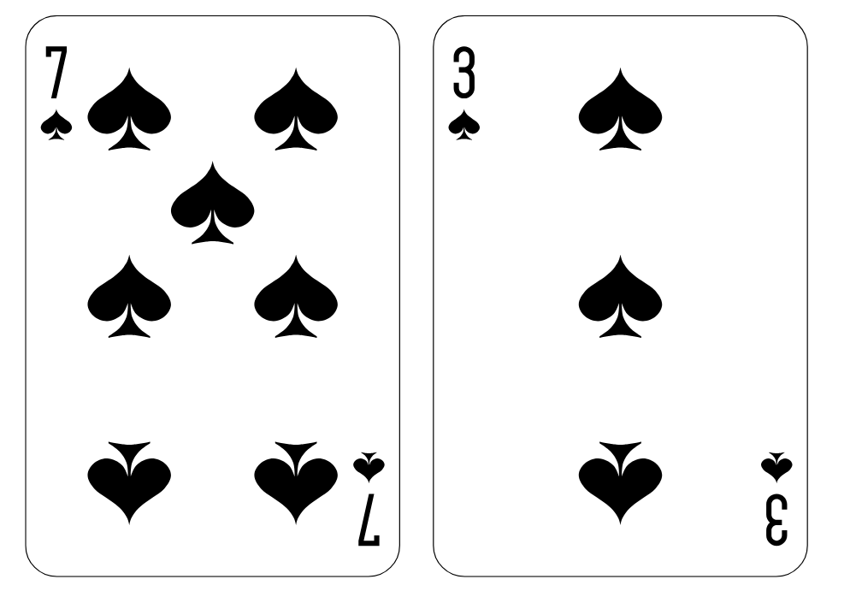
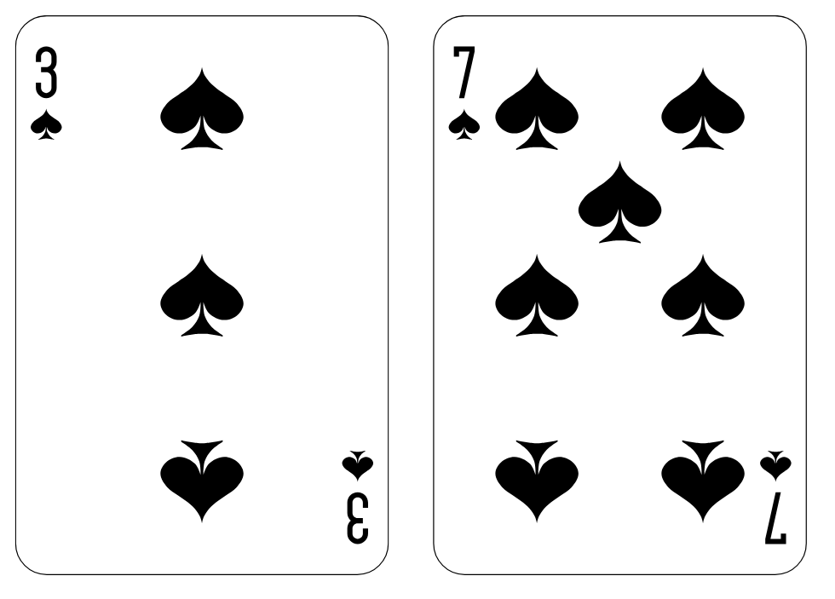
Πρακτικό παράδειγμα για κατακερματισμό πληροφοριών
  Η βασική ιδέα: Σύγκριση γειτονικών ζευγών
  Φανταστείτε ότι έχετε μια τράπουλα αταξινόμητη κατά αριθμό, την οποία πρέπει να τακτοποιήσετε με σειρά από τη μικρότερη στη μεγαλύτερη. Ο απλούστερος τρόπος για να τα ταξινομήσετε θα ήταν να συγκρίνετε ζεύγη παρακείμενων καρτών. Εάν η παραγγελία είναι λανθασμένη (μια μεγαλύτερη κάρτα είναι πριν από μια μικρότερη), τις αλλάζετε. Επαναλαμβάνετε αυτή τη διαδικασία για όλα τα ζεύγη, περνώντας από ολόκληρο το κατάστρωμα.
  Οπτικό βοήθημα
  Βήμα 1: συγκρίνετε δύο μη ταξινομημένες κάρτες
  Εμφάνιση εικόνας δύο μη ταξινομημένων καρτών (π.χ. 7 και 3).
  Στη συνέχεια, δείξτε τα φύλλα που ανταλλάχθηκαν με τη σωστή σειρά (3 και 7).
vs

Slide 28
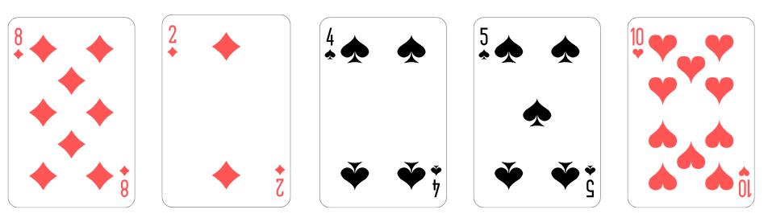
Πρακτικό παράδειγμα για κατακερματισμό πληροφοριών
  Βήμα 2: συγκρίνετε δύο μη ταξινομημένες κάρτες
  Έχουμε μια μικρή λίστα αριθμών: [8, 2, 4, 5, 10].
  Θα κάνουμε ένα πέρασμα από τη λίστα, συγκρίνοντας γειτονικά ζεύγη και ανταλλάσσοντάς τα εάν χρειάζεται:
  Συγκρίνετε 8 και 2. Ανταλλάξτε τα: [2, 8, 4, 5, 10]
  Μετά από ένα πέρασμα, ο μεγαλύτερος αριθμός (10) βρίσκεται στη σωστή του θέση. Ωστόσο, η υπόλοιπη λίστα εξακολουθεί να μην έχει ταξινομηθεί. Πρέπει να επαναλάβουμε αυτή τη διαδικασία, κάνοντας πολλαπλά περάσματα από τη λίστα.
  Συγκρίνετε 8 και 4. Ανταλλάξτε τα: [2, 4, 8, 5, 10]
  Συγκρίνετε 8 και 5. Ανταλλάξτε τα: [2, 4, 5, 8, 10]
  Συγκρίνετε 8 και 10. Δεν απαιτείται ανταλλαγή: [2, 4, 2, 8,10]

Slide 29
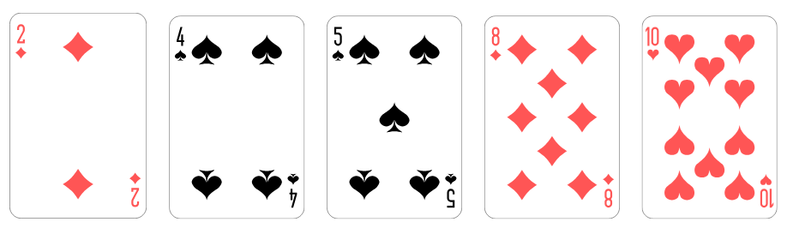
Πρακτικό παράδειγμα για κατακερματισμό πληροφοριών
Δείξτε τα βήματα για ένα δεύτερο και ένα τρίτο πέρασμα, επισημαίνοντας πώς με κάθε πέρασμα, περισσότεροι αριθμοί μετακινούνται στις σωστές τους θέσεις. Δείξτε πόσο λιγότερες συγκρίσεις χρειάζονται στα επόμενα περάσματα, καθώς οι μεγαλύτεροι αριθμοί αυξάνονται.
Μόλις γίνουν κατανοητά τα βασικά βήματα, μπορείτε να εισαγάγετε τον πλήρη αλγόριθμο ή να τον συσχετίσετε με παρόμοιους μηχανισμούς ταξινόμησης με τους οποίους οι μαθητές μπορεί να είναι ήδη εξοικειωμένοι (π.χ. ταξινόμηση φυσικών αντικειμένων).
Αναλύοντας το είδος σε αυτά τα μικρότερα, λογικά βήματα, οι ενήλικες εκπαιδευόμενοι μπορούν να οικοδομήσουν μια σταθερή κατανόηση της έννοιας πριν αντιμετωπίσουν την πλήρη πολυπλοκότητά της. Τα οπτικά βοηθήματα σε κάθε βήμα εξασφαλίζουν την κατανόηση και κάνουν τη διαδικασία λιγότερο αφηρημένη και τρομακτική. Αυτή η προσέγγιση μπορεί να εφαρμοστεί σε πολλές άλλες έννοιες ΥΣ.

Slide 30
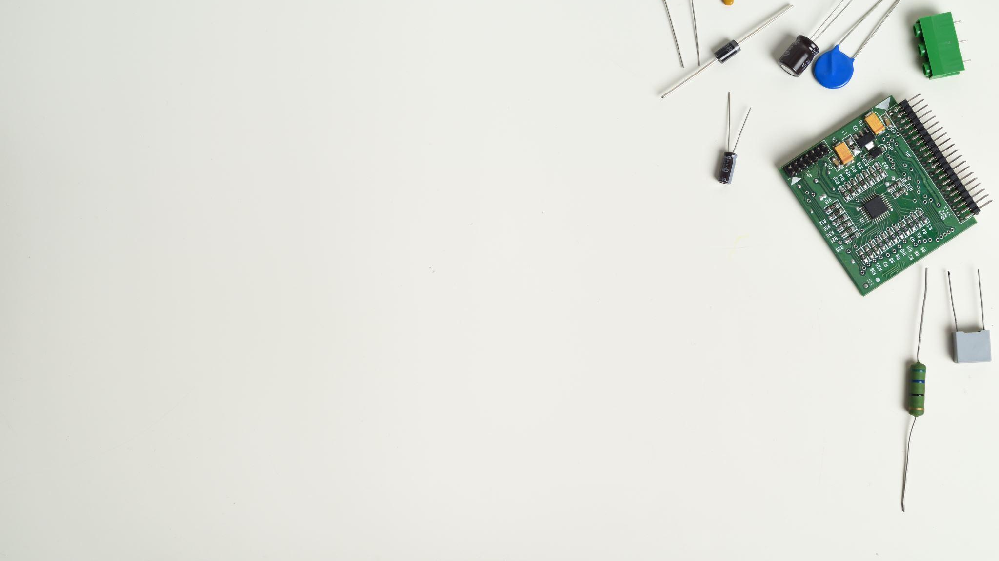
Παραδείγματα πρακτικών δραστηριοτήτων: Καθημερινές εργασίες που εξετάζονται μέσα από το φακό της μεθόδου ΥΣ
Αποσύνθεση
Σχεδιασμός γεύματος: Αναλύοντας το έργο της προετοιμασίας ενός γεύματος σε μικρότερες δευτερεύουσες εργασίες: δημιουργία λίστας αγορών (συλλογή δεδομένων), έλεγχος του κελαριού για συστατικά (ανάλυση δεδομένων), ακολουθώντας μια συνταγή (αλγόριθμος), τεμαχισμός λαχανικών (υπορουτίνα), μαγείρεμα του γεύματος (διαδικασία) και καθαρισμός (μετά τη διαδικασία).
Οργάνωση ντουλάπας: Διαίρεση της εργασίας σε βήματα, όπως ταξινόμηση στοιχείων κατά τύπο (κατηγοριοποίηση), κατάργηση ανεπιθύμητων στοιχείων (φιλτράρισμα δεδομένων), ομαδοποίηση παρόμοιων στοιχείων (ομαδοποίηση) και τακτοποίησή τους τακτοποιημένα σε ράφια (χωρική οργάνωση).
Αναγνώριση προτύπων
Προσδιορισμός μοτίβου κυκλοφορίας: Αναγνώριση επαναλαμβανόμενων μοτίβων στις καθημερινές μετακινήσεις, όπως συμφόρηση σε ώρες αιχμής ή βραδύτερη κυκλοφορία σε συγκεκριμένες ημέρες της εβδομάδας, για την πρόβλεψη των χρόνων μετακίνησης και τον ανάλογο προγραμματισμό.
Παρατηρώντας τα καιρικά μοτίβα: Παρατήρηση καθημερινών αλλαγών του καιρού για τον εντοπισμό επαναλαμβανόμενων μοτίβων (π.χ. βροχή τα σαββατοκύριακα, ηλιόλουστα πρωινά) και πρόβλεψη μελλοντικών καιρικών συνθηκών.
Αφαίρεση
Συνοψίζοντας ένα άρθρο ειδήσεων: Εξαγωγή των κύριων σημείων από ένα ειδησεογραφικό άρθρο, αγνοώντας περιττές λεπτομέρειες, για να κατανοήσουμε το κεντρικό μήνυμα.
Δημιουργία μιας νοητικής λίστας υποχρεώσεων: Η αναπαράσταση των εργασιών έπρεπε να γίνει σήμερα ως απλοποιημένος κατάλογος, εστιάζοντας σε βασικές πληροφορίες και όχι σε λεπτομερείς λεπτομέρειες.
Αλγόριθμοι
Ακολουθώντας μια ρουτίνα προπόνησης: Εκτέλεση μιας σειράς ασκήσεων με συγκεκριμένη σειρά, που αντιπροσωπεύουν μια ακολουθία βημάτων (ένας αλγόριθμος).
Ψήσιμο κέικ: Ακολουθώντας μια ακριβή συνταγή (αλγόριθμος), μια ακολουθία βημάτων, για να επιτευχθεί ένα επιθυμητό αποτέλεσμα.

Slide 31

Οι μέθοδοι για την πολιτιστική συνάφεια για την κάλυψη των ποικίλων αναγκών των μαθητών
Επιλογή σχετικών σεναρίων
Χρησιμοποιήστε παραδείγματα και σενάρια από την καθημερινή ζωή των μαθητών, τις πολιτιστικές παραδόσεις και τα κοινοτικά πλαίσια. Για παράδειγμα, χρησιμοποιήστε ένα παραδοσιακό παιχνίδι ή ένα τοπικό φεστιβάλ ως βάση για υπολογιστική σκέψη.
Χρήση διαφορετικών χαρακτήρων και ρυθμίσεων
Διαθέτουν χαρακτήρες και ρυθμίσεις που αντικατοπτρίζουν το διαφορετικό υπόβαθρο και τις εμπειρίες των μαθητών. Αυτό βοηθά τους μαθητές να σχετίζονται με το υλικό και να αισθάνονται μια αίσθηση ιδιοκτησίας.

Slide 32
Οι μέθοδοι για την πολιτιστική συνάφεια για την κάλυψη των ποικίλων αναγκών των μαθητών
Ενσωμάτωση αυτόχθονων συστημάτων γνώσης
Σχεδιάστε συνδέσεις μεταξύ των αρχών της ΥΣ και των παραδοσιακών συστημάτων γνώσης που σχετίζονται με την πολιτιστική κληρονομιά των μαθητών. Αυτό μπορεί να καταδείξει την καθολικότητα των αρχών της ΥΣ και να τονίσει την αξία της αυτόχθονης γνώσης.
Μετάφραση και τοπική προσαρμογή
Εάν οι μαθητές μιλούν διαφορετική γλώσσα από την κύρια γλώσσα διδασκαλίας, παρέχουν μεταφρασμένο υλικό ή απασχολούν δίγλωσσους εκπαιδευτές.

Slide 33
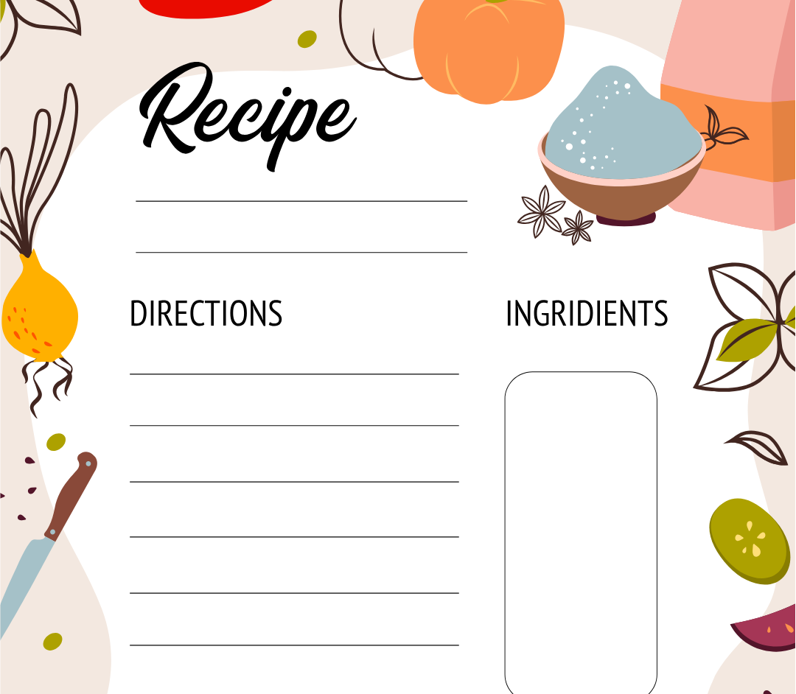



Πρακτικό παράδειγμα για την πολιτιστική συνάφεια
Για να κάνουμε τις έννοιες της Υπολογιστικής Σκέψης σχετικές και ελκυστικές για διαφορετικούς μαθητές, πρέπει να τις γειώσουμε σε οικεία πλαίσια. Ακολουθούν ορισμένα παραδείγματα πραγματικής ζωής που βασίζονται σε πολιτιστικές παραδόσεις και ρυθμίσεις κοινότητας:
Σενάρια καθημερινής ζωής
Συνταγή μαγειρικής
Εξηγήστε τους αλγόριθμους χρησιμοποιώντας την αναλογία μιας συνταγής μαγειρικής. Κάθε βήμα στη συνταγή είναι μια οδηγία και η σειρά των βημάτων είναι κρίσιμη για το τελικό αποτέλεσμα. Αυτό ισχύει σε όλους τους πολιτισμούς, καθώς οι περισσότεροι άνθρωποι έχουν εμπειρία με τις ακόλουθες συνταγές.
Σχεδιασμός διαδρομής
Χρησιμοποιήστε την πλοήγηση χάρτη ως παράδειγμα διέλευσης γραφήματος. Ο χάρτης είναι ένα γράφημα, οι δρόμοι είναι άκρες και οι διασταυρώσεις είναι κόμβοι. Η εύρεση της συντομότερης διαδρομής από το σπίτι στην εργασία περιλαμβάνει την αναζήτηση στο γράφημα για να βρείτε τη βέλτιστη διαδρομή.
Διαχείριση οικονομικών
Αναλύστε έναν προσωπικό προϋπολογισμό ή ένα απλό φύλλο παρακολούθησης εξόδων για να απεικονίσετε τις έννοιες ανάλυσης δεδομένων. Οι μαθητές μπορούν να υπολογίσουν τα σύνολα, τους μέσους όρους και να προσδιορίσουν τις τάσεις στις καταναλωτικές τους συνήθειες.
Προγραμματισμός ραντεβού
Εξηγήστε τους αλγόριθμους προγραμματισμού χρησιμοποιώντας το πλαίσιο του προγραμματισμού μιας πολυάσχολης ημέρας με πολλές συναντήσεις. Οι μαθητές διερευνούν διαφορετικές προσεγγίσεις για τη βελτιστοποίηση του χρονοδιαγράμματος και την ελαχιστοποίηση των συγκρούσεων.

Slide 34




Πρακτικό παράδειγμα για την πολιτιστική συνάφεια
Για να κάνουμε τις έννοιες της Υπολογιστικής Σκέψης σχετικές και ελκυστικές για διαφορετικούς μαθητές, πρέπει να τις γειώσουμε σε οικεία πλαίσια. Ακολουθούν παραδείγματα που αντλούν από την καθημερινή ζωή, τις πολιτιστικές παραδόσεις και τις κοινοτικές ρυθμίσεις:
Πολιτιστικές παραδόσεις
Μοτίβα ύφανσης
Αναλύστε τα παραδοσιακά μοτίβα ύφανσης για να απεικονίσετε τις έννοιες της αναγνώρισης προτύπων και της επανάληψης. Αυτό θα μπορούσε να προσαρμοστεί σε άλλες παραδόσεις χειροτεχνίας, όπως ύφανση, πλέξιμο ή αγγειοπλαστική
Παραδοσιακά παιχνίδια (σχεδιασμός παιχνιδιών και λογική)
Χρησιμοποιήστε κανόνες και στρατηγικές από παραδοσιακά παιχνίδια (π.χ. Mancala, Checkers, Go) για να διδάξετε αρχές σχεδιασμού παιχνιδιών και λογική συλλογιστική.
Αφήγηση παραμυθιών (αλληλουχία και αφήγηση ιστοριών)
Αναλύστε τη δομή και την αλληλουχία των γεγονότων σε παραμύθια ή μύθους για να εξηγήσετε τις έννοιες της αφήγησης και της αφήγησης. Αυτό βοηθά τους μαθητές να δουν τη λογική ροή με έναν οικείο και ελκυστικό τρόπο.
Παραδοσιακή μουσική ή/και χοροί (ρυθμός και μοτίβα)
Εξερευνήστε τα ρυθμικά και μελωδικά μοτίβα στην παραδοσιακή μουσική ή τα βήματα και τις ακολουθίες στους παραδοσιακούς χορούς
να επεξηγήσει τις έννοιες της αναγνώρισης προτύπων και της επανάληψης.

Slide 35

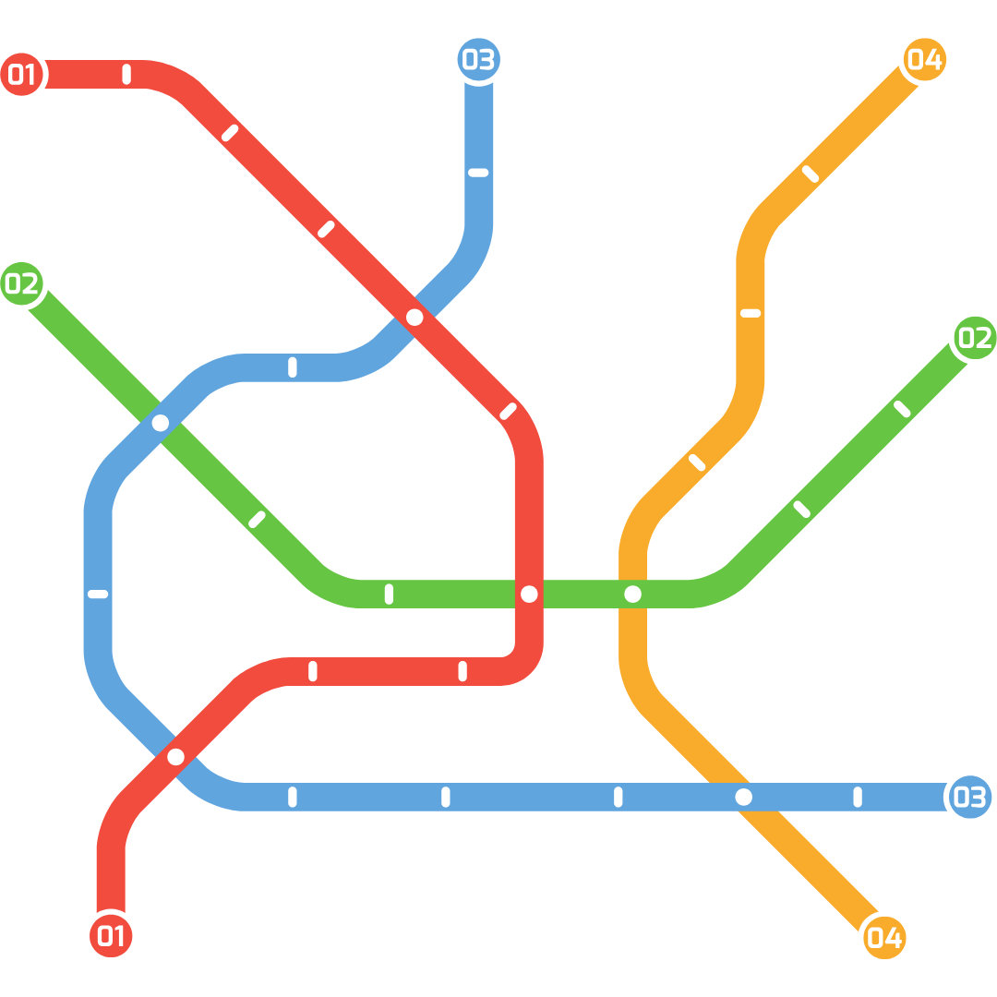


Πρακτικό παράδειγμα για την πολιτιστική συνάφεια
Για να κάνουμε τις έννοιες της Υπολογιστικής Σκέψης σχετικές και ελκυστικές για διαφορετικούς μαθητές, πρέπει να τις γειώσουμε σε οικεία πλαίσια. Ακολουθούν παραδείγματα πραγματικής ζωής που βασίζονται σε πολιτιστικές παραδόσεις και ρυθμίσεις κοινότητας:
Κοινοτικά πλαίσια
Προγραμματισμός εκδηλώσεων κοινότητας
Συζητήστε τις έννοιες διαχείρισης έργου χρησιμοποιώντας το πλαίσιο του σχεδιασμού μιας κοινοτικής εκδήλωσης, όπως ένα φεστιβάλ.
Οι ενήλικες εκπαιδευόμενοι μπορούν να εξερευνήσουν τις εργασίες που εμπλέκονται, τις εξαρτήσεις και τον προγραμματισμό για την επιτυχή ολοκλήρωση του έργου.
Δρομολόγηση δημόσιων συγκοινωνιών (βελτιστοποίηση)
Αναλύστε τις διαδρομές των δημόσιων συγκοινωνιών για να απεικονίσετε προβλήματα βελτιστοποίησης. Οι ενήλικες εκπαιδευόμενοι μπορούν να βρουν τη συντομότερη διαδρομή, την πιο αποτελεσματική διαδρομή ή τη διαδρομή που ελαχιστοποιεί τις μεταφορές.
Ανακύκλωση και διαχείριση αποβλήτων (συλλογή και ανάλυση δεδομένων)
Χρησιμοποιήστε δεδομένα σχετικά με την κοινοτική ανακύκλωση ή τη διαχείριση αποβλήτων για να απεικονίσετε τεχνικές συλλογής και ανάλυσης δεδομένων. Οι εκπαιδευόμενοι μπορούν να εντοπίσουν τάσεις, να κάνουν προβλέψεις και να προτείνουν λύσεις για τη βελτίωση της διαχείρισης αποβλήτων.
Κοινοτικοί κήποι (σχεδιασμός και κατανομή πόρων)
Σχεδιάστε με ενήλικες μαθητές μια διάταξη κοινοτικού κήπου, λαμβάνοντας υπόψη παράγοντες όπως το φως του ήλιου, η διαθεσιμότητα νερού και η απόσταση των φυτών. Αυτό εισάγει έννοιες κατανομής και βελτιστοποίησης πόρων.

Slide 36

Οι μέθοδοι μάθησης και προτιμήσεων για την κάλυψη των ποικίλων αναγκών των μαθητών
Η αναγνώριση των διαφορετικών μορφών μάθησης των μαθητών και η χρήση ποικίλων δραστηριοτήτων και μεθόδων διδασκαλίας για την κάλυψη διαφορετικών προτιμήσεων των μαθητών αποτελεί βασικό στοιχείο για την αποτελεσματική εκπαίδευση ΥΣ.
Τα πιο κοινά στυλ μάθησης:
Οπτικοί μαθητές
Ακουστικοί μαθητές
Κιναισθητικοί μαθητές
Πρακτικοί μαθητές
Δώστε έμφαση σε οπτικά βοηθήματα, διαγράμματα, διαγράμματα ροής και νοητικούς χάρτες
Χρησιμοποιήστε λεκτικές εξηγήσεις, συζητήσεις και ηχογραφήσεις, εξηγήστε προφορικά τις στρατηγικές επίλυσης προβλημάτων.
Περιλαμβάνει πρακτικές δραστηριότητες, συμμετοχή σε ασκήσεις ρόλων.
Χρησιμοποιήστε γραπτές οδηγίες, φύλλα εργασίας και παρουσιάσεις.
Προσφέρετε τόσο ατομικές όσο και συνεργατικές ευκαιρίες μάθησης.
Μερικοί ενήλικες μαθητές είναι καλύτεροι στην ατομική εργασία, ενώ άλλοι ευδοκιμούν σε ομαδικά περιβάλλοντα.

Slide 37
Προσαρμογή της υπολογιστικής σκέψης για διαφορετικούς ενήλικες εκπαιδευόμενους
Αυτά είναι μερικά παραδείγματα πραγματικής ζωής που λαμβάνονται από καθημερινές καταστάσεις, πολιτιστικές παραδόσεις και κοινοτικά περιβάλλοντα που μπορούν να χρησιμοποιηθούν για την εξήγηση εννοιών Υπολογιστικής Σκέψης σε ενήλικες μαθητές.
Είναι σημαντικό να θυμόμαστε να προσαρμόζουμε αυτά τα παραδείγματα στο συγκεκριμένο πολιτιστικό και κοινοτικό πλαίσιο των ενήλικων εκπαιδευομένων. Ο στόχος αυτής της προσέγγισης είναι να καταστήσει τις αφηρημένες έννοιες της Υπολογιστικής Σκέψης σχετικές, ελκυστικές και προσβάσιμες για τους μαθητές.
Με την προσεκτική προσαρμογή των εννοιών ΥΣ, την ενσωμάτωση της πολιτιστικής συνάφειας και την αντιμετώπιση διαφορετικών στυλ μάθησης, οι εκπαιδευτές ή / και οι εκπαιδευτικοί μπορούν να δημιουργήσουν συμπεριληπτικές και ελκυστικές μαθησιακές εμπειρίες που ενδυναμώνουν όλους τους ενήλικες εκπαιδευόμενους να αναπτύξουν βασικές δεξιότητες υπολογιστικής σκέψης.

Slide 38
ΕΝΟΤΗΤΑ 4
Μελέτες περίπτωσης και δραστηριότητες
38

Slide 39


Μελέτη περίπτωσης 1. Πώς να επιλέξετε μια υπηρεσία ηλεκτρονικής τραπεζικής χρησιμοποιώντας μεθόδους Υπολογιστικής Σκέψης;
Υπόβαθρο:
Σε αυτή την μελέτη περίπτωσης θα θέλαμε να δείξουμε πώς μπορούμε να εφαρμόσουμε μεθόδους υπολογιστικής σκέψης (ΥΣ) για να επιλέξουμε αποτελεσματικά μια υπηρεσία ηλεκτρονικής τραπεζικής που ανταποκρίνεται στις οικονομικές μας ανάγκες και προτιμήσεις. Θα περιγράψουμε πώς μπορούμε να χρησιμοποιήσουμε τεχνικές ΥΣ για να πλοηγηθούμε στη διαδικασία λήψης αποφάσεων για την επιλογή μιας ηλεκτρονικής τραπεζικής υπηρεσίας.
Ας δούμε βήμα προς βήμα τη διαδικασία χρησιμοποιώντας την Υπολογιστική Σκέψη
Αποσύνθεση προβλήματος:
Προσδιορίστε την απόφαση:
Ο πρωταρχικός στόχος είναι να επιλέξετε μια υπηρεσία ηλεκτρονικής τραπεζικής.
Αναλύστε το πρόβλημα: Λάβετε υπόψη παράγοντες όπως οι χρεώσεις, τα χαρακτηριστικά ασφαλείας, η υποστήριξη πελατών, η λειτουργικότητα της εφαρμογής για κινητά και τα επιτόκια. Αυτό το βήμα περιλαμβάνει την καταγραφή όλων των πιθανών κριτηρίων που είναι σημαντικά για την επιλογή μιας τραπεζικής υπηρεσίας.
Παραδείγματα παραγόντων που πρέπει να ληφθούν υπόψη:
Μηνιαία τέλη συντήρησης
Πρόσβαση και δίκτυο ATM
Επιτόκια αποταμιεύσεων και δανείων
Μέτρα ασφαλείας (π.χ. έλεγχος ταυτότητας δύο παραγόντων)
Επιλογές εξυπηρέτησης πελατών (συνομιλία, τηλέφωνο, email)
Διαθεσιμότητα λειτουργιών, όπως εργαλεία προϋπολογισμού

Slide 40


Μελέτη περίπτωσης 1. Πώς να επιλέξετε μια υπηρεσία ηλεκτρονικής τραπεζικής χρησιμοποιώντας μεθόδους Υπολογιστικής Σκέψης;
Αναγνώριση προτύπων:
Έρευνα και σύγκριση:
Συγκεντρώστε πληροφορίες σχετικά με διάφορες ηλεκτρονικές τραπεζικές υπηρεσίες. Αναζητήστε κριτικές, αξιολογήσεις και συγκρίσεις σε διάφορες πλατφόρμες.
Προσδιορίστε μοτίβα:
Αναλύστε τα δεδομένα για τάσεις, όπως κοινά χαρακτηριστικά που διατίθενται μεταξύ τραπεζών με κορυφαία αξιολόγηση ή εμπειρίες εξυπηρέτησης πελατών που αναφέρονται συχνά.
Προελεύσεις δεδομένων που μπορείτε να χρησιμοποιήσετε:
Ιστοσελίδες τραπεζών
Κριτικές χρηστών σε φόρουμ ή πλατφόρμες κοινωνικών μέσων
Αφαίρεση:
Εστίαση σε βασικά κριτήρια:
Από τη λεπτομερή λίστα παραγόντων, δώστε προτεραιότητα στους πιο κρίσιμους που ευθυγραμμίζονται με τους προσωπικούς οικονομικούς στόχους και ανάγκες. Για παράδειγμα, εάν τα εργαλεία προσωπικής κατάρτισης προϋπολογισμού είναι απαραίτητα, θα πρέπει να δοθεί έμφαση στις τράπεζες που προσφέρουν ισχυρά χαρακτηριστικά κατάρτισης προϋπολογισμού.
Απλοποιήστε τις επιλογές:
Περιορίστε τις επιλογές σε έναν διαχειρίσιμο αριθμό. Ίσως να δημιουργήσετε μια σύντομη λίστα τριών έως πέντε τραπεζών με βάση την αρχική έρευνα.

Slide 41


Μελέτη περίπτωσης 1. Πώς να επιλέξετε μια υπηρεσία ηλεκτρονικής τραπεζικής χρησιμοποιώντας μεθόδους Υπολογιστικής Σκέψης;
Αλγοριθμική σκέψη:
Δείγμα Πίνακα Αξιολόγησης:
Δημιουργήστε μια διαδικασία λήψης αποφάσεων:
Ανάπτυξη συστηματικής προσέγγισης για την αξιολόγηση των τραπεζών που προκρίθηκαν.
Αυτό θα μπορούσε να περιλαμβάνει:
Βαθμολόγηση τραπεζών με βάση τα καθορισμένα κριτήρια (π.χ. 1-10 για κάθε παράγοντα).
Στάθμιση ορισμένων κριτηρίων με βάση την προσωπική σημασία (π.χ. τα χαρακτηριστικά ασφαλείας ενδέχεται να έχουν μεγαλύτερη βαρύτητα από τις μηνιαίες χρεώσεις).
Υπολογίστε τη συνολική βαθμολογία για κάθε τράπεζα.
Τράπεζα | Τέλη | Ασφάλεια | Υποστήριξη πελατών | Χαρακτηριστικά | Συνολική βαθμολογία
Τράπεζα A | 8 | 9 | 7 | 9 | 33
Τράπεζα B | 6 | 8 | 9 | 6 | 29
Τράπεζα C | 7 | 7 | 8 | 8 | 30
Λήψη αποφάσεων:
Ανάλυση αποτελεσμάτων:
Ελέγξτε τις συνολικές βαθμολογίες και τους ποιοτικούς παράγοντες για να λάβετε τεκμηριωμένη απόφαση.
Επιλέξτε Τράπεζα:
Επιλέξτε την υπηρεσία ηλεκτρονικής τραπεζικής με την υψηλότερη βαθμολογία μαζί με οποιαδήποτε άλλα κρίσιμα ποιοτικά ζητήματα.

Slide 42
Μελέτη περίπτωσης 1. Πώς να επιλέξετε μια υπηρεσία ηλεκτρονικής τραπεζικής χρησιμοποιώντας μεθόδους Υπολογιστικής Σκέψης;
Συμπέρασμα
Εφαρμόζοντας μεθόδους υπολογιστικής σκέψης, οι ενήλικες μπορούν να επιλέξουν συστηματικά μια υπηρεσία ηλεκτρονικής τραπεζικής που ταιριάζει καλύτερα στις ανάγκες τους. Αυτή η δομημένη προσέγγιση όχι μόνο ενισχύει την αποτελεσματικότητα της λήψης αποφάσεων, αλλά δίνει επίσης τη δυνατότητα στα άτομα να κάνουν συνειδητές επιλογές με βάση τη μοναδική οικονομική τους κατάσταση.
Αυτή η μελέτη περίπτωσης δείχνει πώς η υπολογιστική σκέψη μπορεί να είναι ένα πρακτικό εργαλείο για την πλοήγηση αποφάσεων στην προσωπική χρηματοδότηση.

Slide 43
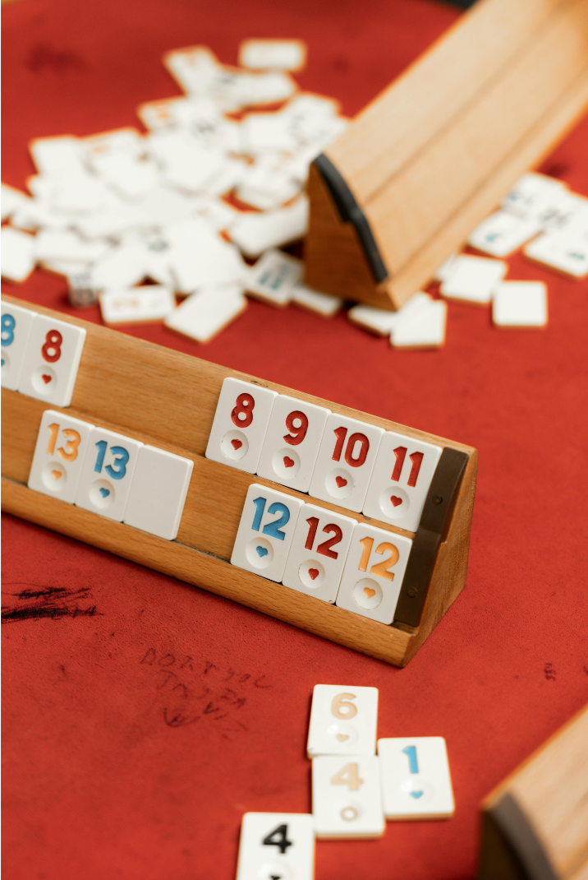
Μελέτη περίπτωσης 2. Επιτραπέζιο παιχνίδι "Rummikub" ως παράδειγμα για την ενίσχυση της ΥΣ σε ηλικιωμένους
Στόχος: Να μάθουν πώς τα επιτραπέζια παιχνίδια μπορούν να χρησιμοποιηθούν ως εργαλείο για την προώθηση των δεξιοτήτων υπολογιστικής σκέψης (ΥΣ) μεταξύ των ηλικιωμένων, προωθώντας την κριτική σκέψη, την επίλυση προβλημάτων και την κοινωνική αλληλεπίδραση.
Υπόβαθρο: Η συμμετοχή των ηλικιωμένων σε επιτραπέζια παιχνίδια προσκαλεί τη γνωστική δραστηριότητα, ενθαρρύνει τη στρατηγική σκέψη και διευκολύνει τις κοινωνικές συνδέσεις, οι οποίες είναι απαραίτητες για την ψυχική ευεξία.
Το Rummikub είναι ένα κλασικό παιχνίδι βασισμένο σε πλακάκια που συνδυάζει στοιχεία στρατηγικής και τύχης. Οι παίκτες στοχεύουν να σχηματίσουν αριθμημένα σύνολα και σειρές πλακιδίων, καθιστώντας το ιδανικό για την απεικόνιση εννοιών υπολογιστικής σκέψης.
  Φάση ΥΣ
  Ανάπτυξη δεξιοτήτων
  Μηχανισμός παιχνιδιών
Αποσύνθεση
  Οι παίκτες πρέπει να χωρίσουν το παιχνίδι σε μικρότερες εργασίες, όπως η εστίαση στο χέρι των πλακιδίων τους και ο καθορισμός πιθανών κινήσεων.
  Κάθε γύρος περιλαμβάνει την απόφαση ποια πλακίδια θα παίξουν, απαιτώντας από τους παίκτες να αναλύσουν τις επιλογές τους με βάση τις τρέχουσες διαμορφώσεις του πίνακα.
Αναγνώριση προτύπων
  Οι ηλικιωμένοι μαθαίνουν να αναγνωρίζουν μοτίβα μέσα στα πλακίδια τους, όπως η αναγνώριση αριθμητικών ακολουθιών ή η αντιστοίχιση χρωμάτων.
  Καθώς οι παίκτες εξοικειώνονται με κοινούς συνδυασμούς, αρχίζουν να προβλέπουν τις κινήσεις και τις πιθανές στρατηγικές των αντιπάλων, ενισχύοντας την ικανότητά τους να αναγνωρίζουν μοτίβα στο παιχνίδι.
Αφαίρεση
  Η αφαίρεση περιλαμβάνει την εστίαση στα σημαντικά στοιχεία του παιχνιδιού (όπως οι τιμές των πλακιδίων) αγνοώντας λιγότερο σχετικές λεπτομέρειες (όπως ο παιχνιδιάρικος σχεδιασμός των πλακιδίων).
  Οι παίκτες πρέπει να δώσουν προτεραιότητα σε ποια πλακίδια θα διατηρήσουν ή θα απορρίψουν με βάση τα πιθανά παιχνίδια, επιτρέποντάς τους να απλοποιήσουν πολύπλοκες αποφάσεις σε στρατηγικές δράσης.
Αλγόριθμοι
  Καθώς οι παίκτες αποφασίζουν πώς να παίξουν τα πλακίδια τους, δημιουργούν ακολουθίες ενεργειών (στρατηγικών) που οδηγούν σε νικηφόρα αποτελέσματα.
  Οι παίκτες αναπτύσσουν αλγορίθμους αξιολογώντας και εκτελώντας συστηματικά τα παιχνίδια τους με βάση τους τρέχοντες περιορισμούς του παιχνιδιού, προωθώντας τη λογική συλλογιστική.

Slide 44
Μελέτη περίπτωσης 2. Επιτραπέζιο παιχνίδι "Rummikub" ως παράδειγμα για την ενίσχυση της ΥΣ σε ηλικιωμένους
Αποτελέσματα:
Γνωστική Δέσμευση: Το παιχνίδι διεγείρει τις ψυχικές ικανότητες, συμβάλλοντας στη διατήρηση της γνωστικής υγείας και στην πρόληψη της παρακμής των ηλικιωμένων.
Κοινωνική αλληλεπίδραση: Το παιχνίδι σε ομάδες προάγει την επικοινωνία, τη συνεργασία και την οικοδόμηση σχέσεων, οι οποίες είναι το κλειδί για τη συναισθηματική ευεξία.
Στρατηγική Σκέψη: Οι ηλικιωμένοι ενισχύουν την κριτική τους σκέψη και τις ικανότητες λήψης αποφάσεων καθώς αναλύουν το παιχνίδι τους και προσαρμόζονται στους αντιπάλους.
Απόλαυση και κίνητρο: Η ευχάριστη φύση των επιτραπέζιων παιχνιδιών ενθαρρύνει τη συνεχή συμμετοχή και μάθηση, καθιστώντας την υπολογιστική σκέψη προσιτή και διασκεδαστική.
Συμπέρασμα:
Αυτή η μελέτη περίπτωσης δείχνει πώς τα επιτραπέζια παιχνίδια όπως το Rummikub μπορούν να προωθήσουν αποτελεσματικά τις δεξιότητες υπολογιστικής σκέψης μεταξύ των ηλικιωμένων. Με τη συμμετοχή τους σε στρατηγικό παιχνίδι, οι ηλικιωμένοι μπορούν να ενισχύσουν τις γνωστικές τους ικανότητες ενώ απολαμβάνουν μια κοινωνική εμπειρία. Αυτή η προσέγγιση όχι μόνο συμβάλλει στην πνευματική ευκινησία τους, αλλά ενισχύει επίσης τη σημασία της δια βίου μάθησης και της αλληλεπίδρασης εντός της κοινότητας.

Slide 45

ΠΡΑΚΤΙΚΕΣ ΑΣΚΗΣΕΙΣ
Παραδείγματα πρακτικών ιδεών εργαστηρίων που επιδεικνύουν αρχές υπολογιστικής σκέψης, προσαρμοσμένες για ενήλικες εκπαιδευόμενους και δίνουν έμφαση στην ενεργό συμμετοχή
45

Slide 46
Πρακτικές ιδέες εργαστηρίου που επιδεικνύουν αρχές υπολογιστικής σκέψης
Σε αυτή την ενότητα υπάρχουν τρία παραδείγματα πρακτικών ιδεών εργαστηρίων που αποδεικνύουν τις αρχές της υπολογιστικής σκέψης, προσαρμοσμένες για ενήλικες εκπαιδευόμενους και δίνουν έμφαση στην ενεργό συμμετοχή.
Αυτά τα εργαστήρια δίνουν έμφαση στην ενεργό συμμετοχή, τα οπτικά βοηθήματα και τις εφαρμογές του πραγματικού κόσμου για να κάνουν τις έννοιες της υπολογιστικής σκέψης πιο ελκυστικές και προσβάσιμες για ενήλικες εκπαιδευόμενους.
Θυμηθείτε να προσαρμόσετε την πολυπλοκότητα και τα υλικά στις ανάγκες και τις προηγούμενες γνώσεις του συγκεκριμένου κοινού σας. Οι συζητήσεις μετά το εργαστήριο είναι ζωτικής σημασίας για την ενίσχυση της μάθησης και την προώθηση της κριτικής σκέψης.

Slide 47
Εργαστήριο 1
Επανασχεδιασμός συνταγών (Αποσύνθεση, Σχεδιασμός αλγορίθμων, Αξιολόγηση)
Στόχος: Να κατανοήσετε το σχεδιασμό αλγορίθμων και την αποσύνθεση μέσω τροποποίησης συνταγών.
Υλικά: Διάφορες συνταγές (απλές έως σύνθετες), λευκοί πίνακες ή μεγάλο χαρτί, μαρκαδόροι.
Δραστηριότητα:
Εισαγωγή: Συζητήστε εν συντομία τους αλγόριθμους και την αποσύνθεση.
Επιλογή συνταγής: Οι συμμετέχοντες επιλέγουν μια συνταγή.
Αποσύνθεση: Αναλύστε τη συνταγή σε μεμονωμένα βήματα (αποσύνθεση).
Σχεδιασμός αλγορίθμου: Γράψτε τα βήματα ως σαφή αλγόριθμο, συμπεριλαμβανομένων των συνθηκών (π.χ. "Εάν ο φούρνος έχει προθερμανθεί, προχωρήστε στο βήμα 4"). Χρήση διαγραμμάτων ροής για οπτική αναπαράσταση.
Επανασχεδιασμός συνταγής: Τροποποιήστε τη συνταγή (π.χ. αντικατάσταση συστατικών, προσαρμογή χρόνων μαγειρέματος). Ξαναγράψτε τον αλγόριθμο ώστε να αντικατοπτρίζει τις αλλαγές.
Αξιολόγηση: Συζητήστε τη σκοπιμότητα της τροποποιημένης συνταγής και του αλγορίθμου. Τι λειτούργησε καλά; Τι θα μπορούσε να βελτιωθεί;

Slide 48
Εργαστήριο 2
Πολεοδομική πρόκληση (Αφαίρεση, Αναγνώριση Προτύπων, Σχεδιασμός Αλγορίθμων)
Στόχος: Να εξασκήσετε την αφαίρεση, την αναγνώριση προτύπων και το σχεδιασμό αλγορίθμων μέσω του πολεοδομικού σχεδιασμού.
Υλικά: Χάρτες μιας πόλης (ή ενός απλοποιημένου πλέγματος πόλης), οικοδομικά τετράγωνα ή εγκοπές που αντιπροσωπεύουν διαφορετικούς τύπους κτιρίων (οικιστικά, εμπορικά, βιομηχανικά), έγχρωμους δείκτες.
Δραστηριότητα:
Εισαγωγή: Συζητήστε την αφαίρεση (απλοποίηση πολύπλοκων συστημάτων) και την αναγνώριση προτύπων.
Ανάλυση πόλης: Εξετάστε τον παρεχόμενο χάρτη. Προσδιορίστε τα πρότυπα στη χρήση γης, τα δίκτυα μεταφορών και την πυκνότητα του πληθυσμού.
Αφαίρεση: Αποφασίστε ποια χαρακτηριστικά θα συμπεριλάβετε σε ένα απλοποιημένο μοντέλο της πόλης.
Σχεδιασμός αλγορίθμου: Ανάπτυξη ενός απλού αλγορίθμου για την κατανομή διαφορετικών τύπων κτιρίων σε διαφορετικές ζώνες στην πόλη μοντέλο με βάση τα πρότυπα που παρατηρήθηκαν.
Χτίσιμο πόλης: Χρησιμοποιήστε δομικά στοιχεία για να δημιουργήσετε μια πρότυπη πόλη με βάση τον αλγόριθμο.
Αξιολόγηση: Αξιολογήστε την πόλη μοντέλο. Αντικατοπτρίζει αποτελεσματικά τα παρατηρούμενα μοτίβα; Υπάρχουν τομείς βελτίωσης του αλγορίθμου ή του σχεδιασμού της πόλης;

Slide 49
Εργαστήριο 3
Φιλτράρισμα εικόνας (Αφαίρεση, Σχεδιασμός Αλγορίθμων)
Στόχος: Να κατανοήσετε το φιλτράρισμα εικόνας μέσω μιας απλοποιημένης προσομοίωσης.
Υλικά: Απλά σχέδια πλέγματος (π.χ. πλέγμα 5x5 που αναπαριστά εικονοστοιχεία), χρωματιστά μολύβια ή μαρκαδόροι.
Δραστηριότητα:
  Εισαγωγή: Συζητήστε την έννοια του φιλτραρίσματος εικόνας (π.χ. θόλωση, όξυνση) ως διαδικασία που εφαρμόζεται σε μεμονωμένα εικονοστοιχεία.
  Αφαίρεση: Αναπαραστήστε εικόνες με απλά σχέδια πλέγματος. Κάθε κελί/εικονοστοιχείο έχει ένα χρώμα.
  Σχεδιασμός αλγορίθμου: Ανάπτυξη ενός απλού αλγορίθμου για το θόλωμα μιας εικόνας (π.χ. μέσος όρος του χρώματος γειτονικών εικονοστοιχείων).
  Φιλτράρισμα εικόνας: Εφαρμόστε τον αλγόριθμο στο σχέδιο πλέγματος χρησιμοποιώντας χρωματιστά μολύβια/μαρκαδόρους.
  Αξιολόγηση: Συγκρίνετε την αρχική εικόνα με τη φιλτραρισμένη εικόνα. Συζητήστε την επίδραση του αλγορίθμου.

Slide 50
ΠΕΡΙΛΗΨΗ
Αυτή η ενότητα διερεύνησε πώς η Υπολογιστική Σκέψη μπορεί να χρησιμοποιηθεί ως εργαλείο για την ψηφιακή ένταξη, ιδιαίτερα για μειονεκτούντες ή χαμηλής ειδίκευσης ενήλικες που αντιμετωπίζουν εμπόδια στην πρόσβαση και τη χρήση της τεχνολογίας.
Εξετάσαμε τον ρόλο της ΥΣ στην υποστήριξη του ψηφιακού γραμματισμού και της αυτονομίας, με έμφαση στους ηλικιωμένους ενήλικες και σε εκείνους με περιορισμένη προηγούμενη ψηφιακή εμπειρία.
Η ενότητα εισήγαγε πρακτικές στρατηγικές για την προσαρμογή της διδασκαλίας ΥΣ σε διαφορετικά στυλ μάθησης, πολιτιστικά πλαίσια και ανάγκες προσβασιμότητας.
Είδατε επίσης πώς οι δραστηριότητες ΥΣ μπορούν να βοηθήσουν τους μαθητές να οικοδομήσουν αυτοπεποίθηση, να πλοηγηθούν σε καθημερινές ψηφιακές εργασίες και να συμμετάσχουν πληρέστερα στην κοινωνία. Μέσα από πρακτικές χωρίς αποκλεισμούς και παραδείγματα πραγματικής ζωής, η ενότητα ανέδειξε πώς η ΥΣ μπορεί να υποστηρίξει όχι μόνο τις ψηφιακές δεξιότητες, αλλά και την ισότητα, την ενδυνάμωση και τη δια βίου μάθηση.

Slide 51

ΠΡΟΣΚΛΗΣΗ ΣΕ ΔΡΑΣΗ:
Αναλογιστείτε τι έχετε μάθει:
Πώς μπορεί η αφήγηση και οι οπτικές αφηγήσεις να υποστηρίξουν την ανάπτυξη της Υπολογιστικής Σκέψης;
Ποιοι είναι οι αποτελεσματικοί τρόποι σχεδιασμού και υλοποίησης δραστηριοτήτων ΥΣ χρησιμοποιώντας αφήγηση;
Πώς μπορούν οι εκπαιδευτές να υποστηρίξουν τους ενήλικες εκπαιδευόμενους στη δημιουργία και την ανταλλαγή ψηφιακών ιστοριών;

Slide 52
ΓΛΩΣΣΑΡΙ
Υπολογιστική σκέψη ή ΥΣ: Επίλυση προβλημάτων όπως ένας υπολογιστής, βήμα προς βήμα.
Αποσύνθεση: Σπάζοντας ένα μεγάλο πρόβλημα σε μικρότερα μέρη.
Αφαίρεση: Εστιάζοντας μόνο στις σημαντικές λεπτομέρειες.
Αναγνώριση προτύπων: Εντοπισμός τάσεων ή πραγμάτων που επαναλαμβάνονται.
Αλγόριθμος: Ένα σύνολο οδηγιών για την ολοκλήρωση μιας εργασίας.
Επανάληψη: Επανάληψη μιας διαδικασίας για τη βελτίωσή της.
Μη συνδεδεμένες Δραστηριότητες: Εκμάθηση ΥΣ χωρίς οθόνες χρησιμοποιώντας παιχνίδια, παζλ κ.λπ.
Εντοπισμός σφαλμάτων: Εύρεση και διόρθωση σφαλμάτων σε μια διαδικασία.
Οριζόντιες δεξιότητες: Μη τεχνικές ικανότητες που βοηθούν τους ανθρώπους να συνεργάζονται καλά με τους άλλους και να προσαρμόζονται στις προκλήσεις.
Παιχνιδοποίηση: Χρήση στοιχείων παιχνιδιού (όπως πόντοι ή προκλήσεις) στη μάθηση.
Ψηφιακός γραμματισμός: Γνωρίζοντας πώς να χρησιμοποιείτε τα ψηφιακά εργαλεία με ασφάλεια και αποτελεσματικότητα.
Συμπερίληψη: Κάνοντας τη μάθηση προσβάσιμη σε όλους, ανεξάρτητα από το υπόβαθρό τους.
Πρόσθετη διδακτική στήριξη: Υποστηρίξτε τους μαθητές βήμα-βήμα, ώστε να μπορούν σταδιακά να κάνουν περισσότερα μόνοι τους.

Slide 53
ΒΙΒΛΙΟΓΡΑΦΙΑ
Mills K., Coenraad M., Ruiz P., Burke Q., Weisgrau J. (2021). Computational Thinking for an Inclusive World: A Resource for Educators to Learn and Lead , Digital Promise, December 2021
Porzak R., Psomos P. Computer-based thinking in the work of teachers and schools, Lubelska Akademia WSEI, 2023
Computational Thinking Competencies, ISTE, 2025
Gałuszka G. ‘Wirtualna jesień życia. Rozważania o roli gier cyfrowych w życiu osób starszych’ (Virtual autumn of life. Reflections on the role of digital games in the lives of the elderly), Wydawnictwo AGH, Kraków 2023, available at: https://www.wydawnictwo.agh.edu.pl/produkt/1364-wirtualna-jesien-zycia
Kwiatkowski J. Methodological basis for educating senior citizens in digital competences using gaming: A guide for educators. Fundacja Małopolska Izba Samorządowa, 2024
thetech.org/bowersinstitute

